Slide 1



Bootcamp
SANTANDER

Slide 2
Angular trainning
Requisitos - Estrutural

Slide 3

lint

Slide 4

O que é lint?
O lint é quando escaneamos todo o código do desenvolvedor, procurando por erros como por exemplo: um ponto e vírgula faltando, um import que não esta sendo utilizado ou uma vírgula que esta faltando.
A maioria dos editores como VSCode, Sublime, Atom possuem plugins que irá nos ajudar a fazer este lint.
Além desses plugins, também podemos criar um arquivo que pode ser compartilhado por uma equipe de desenvolvedores por exemplo. Este arquivo pode conter por exemplo o tamanho da tabulação da indentação, fazendo com que todos os desenvolvedores possuam um padrão.
O Angular CLI por sua vez também nos ajuda a realizar este lint através do comando:
ng lint
Este comando irá escanear todo o código e verificar se o mesmo está de acordo com o style guide.
Isso é muito importante pois o Style Guide nos ajuda a ter um padrão de código em todos os projetos.

Slide 5

15
MIN
Utilizando o ng lint
Para visualizarmos o ng lint em funcionamento vamos criar um novo projeto.
Neste projeto vamos causar um erro colocando um ponto-e-virgula a mais no arquivo app.component.ts
Agora vamos rodar o comando.
Vamos para o live code!

Slide 6
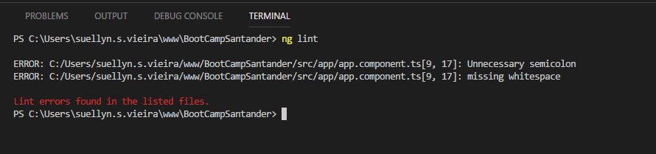
RESULTADO ESPERADO

Slide 7
Bootcamp
SANTANDER

